Slide 1
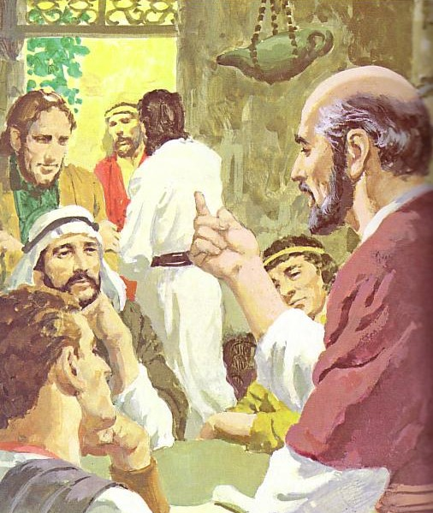
تطوير القادة
تلمذة
قادةٍ مشابهين
لصورة المسيح
إعداد د. سكوت وودل
جرى تحميل المادَّة بواسطة د. ريك غريفيث * مؤسَّسة الدراسات اللاهوتيَّة الأردنيَّة
يمكن تنزيل جميع الملفات بلغاتٍ كثيرةٍ مجَّانًا من الموقع الإلكترونيّ:
BibleStudyDownloads.org

Slide 2
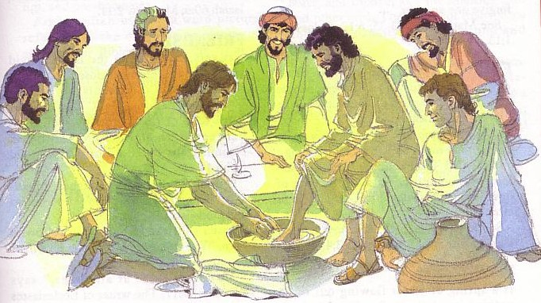
طوِّرِ القادة الذين:
1. يُفكِّرون بحسب فِكْرِ المسيح (فيلبِّي 2: 5-11)
2. يخدمون بأيدي مِثْل يَدَيْ المسيح (يوحنَّا 13: 1-17)
3. يعتنون بحسب قلب المسيح (متَّى 11: 28-30)

Slide 3
Black

Slide 4
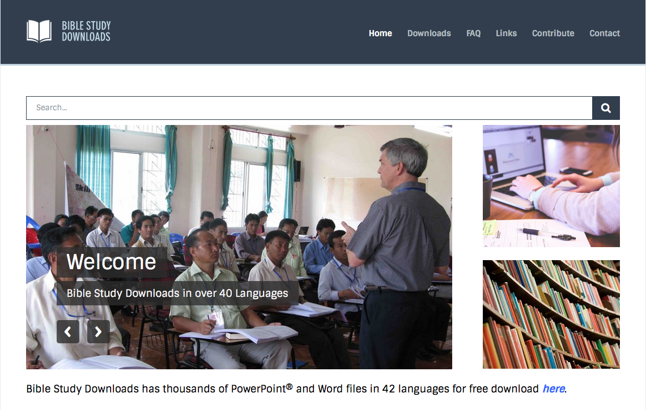
احصلْ على هذا العرض التقديمي مجانًا!
رابط "ديناميَّات الكنيسة" الإلكتروني على: BibleStudyDownloads.org
https://biblestudydownloads.org/resource/church-dynamics/
Notes:
ديناميات الكنيسة (القرص المدمج CD)

